Slide 1
Bachelororientering 2023
Kemi og Medicinalkemi

Slide 2
Agenda
Udlandsophold
Specialisering - kemi
Sidefag
Specialisering - medicinalkemi
Studiekontrakt
Spørgsmål

Slide 3
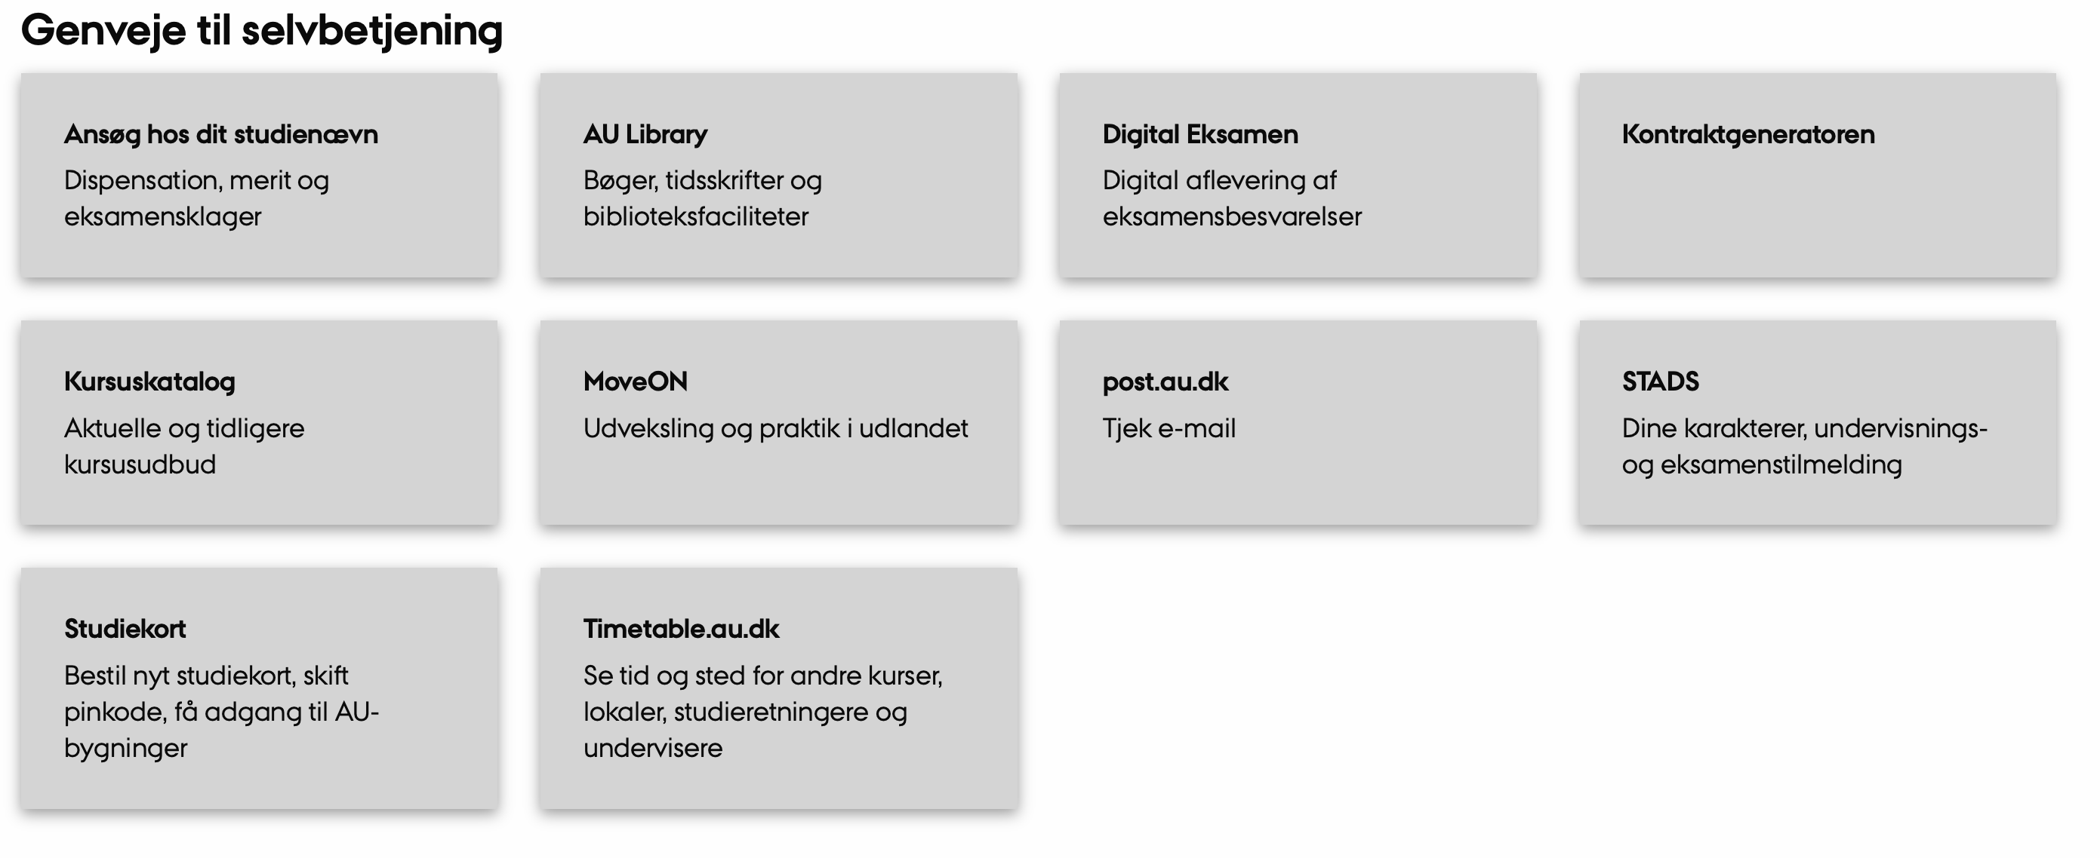
Mitstudie.au.dk

Slide 4
Studerende.au.dk/kemi

Slide 5
Specialiseringer på KEmi

Slide 6
Specialisering
Rammer:
En kursuspakke på mindst 30 ECTS
Skal sikre en progression inden for et fagligt delområde
Der skal indgå mindst en Specialisering på bachelor
Der skal indgå mindst en Specialisering på kandidat
Der kan indgå valgfri elementer i et Specialisering, valgt ud fra en pulje af kurser
Specialisering kan erstattes med:
Udlandsophold (et semester)
Tilvalg på 45 ECTS uden for det centrale fag
Studerende, der ønsker to-fags undervisningskompetence til gymnasieskolen, bruger deres specialisering + valgfrie kurser til at få undervisningskompetence i det andet fag.

Slide 7
Specialisering – organisk kemi

Slide 8
Specialisering – fysisk kemi

Slide 9
Specialisering – materialekemi
Noter: I specialiseringen indgår på 5. og evt. 6. semester kurset ”Materialekemi II: Eksperimentel Materialekemi” samt mindst 10 ECTS kurser fra valggruppen:
Statistisk Fysik og Faststoffysik (10 ECTS, efterår)
Kvantemekanik I (10 ECTS, efterår)
Fysisk kemi II: Reaktionsdynamik (10 ECTS, efterår)
Modellering IIb: Computational Chemistry (10 ECTS, forår)
Polymerkemi (10 ECTS, forår)

Slide 10
Specialisering - kemi og bioteknologi

Slide 11
Strukturkemi kursus
Strukturkemi IIa: Spektroskopi i organisk kemi
Analyse af UV, IR, MS og NMR spektre
Strukturkemi IIb: Biofysisk kemi
Karakterisering af biologiske makromolekylers struktur og dynamik
Strukturkemi IIc: Kemisk krystallografi
Bestemmelse af krystalstrukturer ved hjælp af en-krystal røntgendiffraktion

Slide 12
Lineær algebra beta
Lineære transformationer
5 ECTS, efteråret
Anvendt
Svarer til første del af lineær algebra
Lineær algebra beta
5 ECTS, foråret
Bevisførelse
Hvis der ønskes sidefag i matematik, skal man have dette kursus

Slide 13
Sidefag
Målrettet mod undervisningskompetence i gymnasieskolen
Hovedfag/sidefag
Er dit sidefag udenfor eller indenfor Nat
Hvis sidefaget er udenfor Nat er det på 120 ECTS
Kandidaten forlænges med ½ år
Rammeudvidelse. Man skal huske at søge om SU dertil
Hvis sidefaget er indenfor for Nat er det maks 90 ECTS pga. overlappende kurser
Kan kun vælges i fag der udbydes i gymnasieskolen
Mulighed for undervisningskompetencer i kemi og bioteknologi for både kemi og medicinalkemi

Slide 14
Sidefag inden for nat

Slide 15
Eksempler på sidefag
Matematik: https://studerende.au.dk/fileadmin/studerende.au.dk/ST/kemi/Kassogrammer/Sidefag/Kemi-sidefagMatematik.pdf
Fysik: https://studerende.au.dk/fileadmin/studerende.au.dk/ST/kemi/Kassogrammer/Sidefag/Kemi-sidefagFysik.pdf
Biologi: https://studerende.au.dk/fileadmin/studerende.au.dk/ST/kemi/Kassogrammer/Sidefag/Kemi-sidefagBiologi.pdf
Idræt: https://studerende.au.dk/fileadmin/studerende.au.dk/ST/kemi/Kassogrammer/Sidefag/Kemi-sidefagIdraet.pdf
Datalogi: https://studerende.au.dk/fileadmin/studerende.au.dk/ST/kemi/Kassogrammer/Sidefag/Kemi-sidefagInformatikProgrammering.pdf
Uden for Nat: https://studerende.au.dk/fileadmin/studerende.au.dk/ST/kemi/Kassogrammer/Sidefag/Kemi-sidefag-ikkeST.pdf

Slide 16
Optag på sidefag
Der skal ansøges om tilvalg gennem AU’s ansøgningsprogram, som man kan tilgå på følgende måde:
https://bachelor.au.dk/tilvalg/ba-tilvalg/ansoegning
Der åbnes for ansøgningsprogrammet i slut februar og der skal søges senest d. 15. April
Hvis sidefaget vælges indenfor Nat-Tech kan det startes som et tilvalg på 2. år og gøres til et sidefag ved starten på 3. år.
Hvis man tager et sidefag er det altid en god ide at snakke med studievejlederen for det studie, hvor man ønsker sidefag.

Slide 17
Optag på sidefag
Man skal opfylde de generelle adgangskrav og niveaukrav der er for den bacheloruddannelse, som man ønsker at tage sidefag i.
Niveaukravene skal være opfyldt senest 1. august
Den 15. april skal man have bestået min. 60 ECTS
For Nat-Tech studerende der ønsker sidefag indenfor Nat-Tech kan der være et lavere ECTS krav
Man kan læse mere på bachelor.au.dk/tilvalg.

Slide 18
Specialiseringer på Medicinalkemi

Slide 19
Medicinalkemi – organisk kemi

Slide 20
Medicinalkemi – Biofysisk kemi

Slide 21
studiekontrakt
Skal udfyldes første gang der startes på et ikke obligatorisk kursus
Forsøg at lave detaljeret og realistisk gæt.
Angiv en specialisering på 30 ECTS, indiker gerne hvad det andet er.
Udfyld så vidt muligt 60 ECTS pr. Studieår
Findes på:
studerende.au.dk/kemi under → undervisning → studiekontrakter eller på mitstudie.au.dk
Studieportalen → undervisning → kassogrammer for video, der viser, hvordan den laves
Senest afleveringsdato:
For kurser tilhørende forårssemestret: 1. november – men aflever hurtigst muligt, så den kan blive godkendt hurtigst muligt!
Kursustilmelding til forårssemestret 1. - 5. november
For kurser tilhørende efterårssemestret: 1. maj
.

Slide 22
Studieportalen

Slide 23
Forsinkelse
Hvis du er forsinket så tag kontakt til studievejleder Olivia Moe Kempel eller din uddannelsesansvarlige.
Kemi: Jørgen Skibsted
Medicinalkemi: Henrik Helligsø Jensen
Maksimal studietid udløber 1 år efter den normerede studietid.

Slide 24
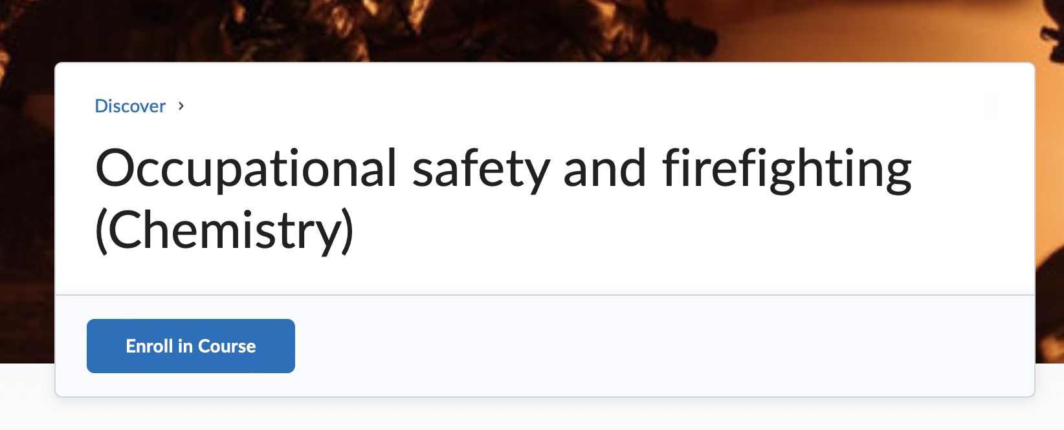
sikkerhedskursus
Obligatorisk kursus i arbejdsmiljø, sikkerhed og brandbekæmpelse
”Occupational safety training and fire fighting”
Skal bestås inden bachelorprojekt påbegyndes
Afholdes 2 gange årligt (2 dage)
Find kurset på Brightspace/kursuskataloget og søg information her
Tilmelding sker på Brightspace
Kursusansvarlig er Peter Hald

Slide 25
Spørgsmål

